Slide 1
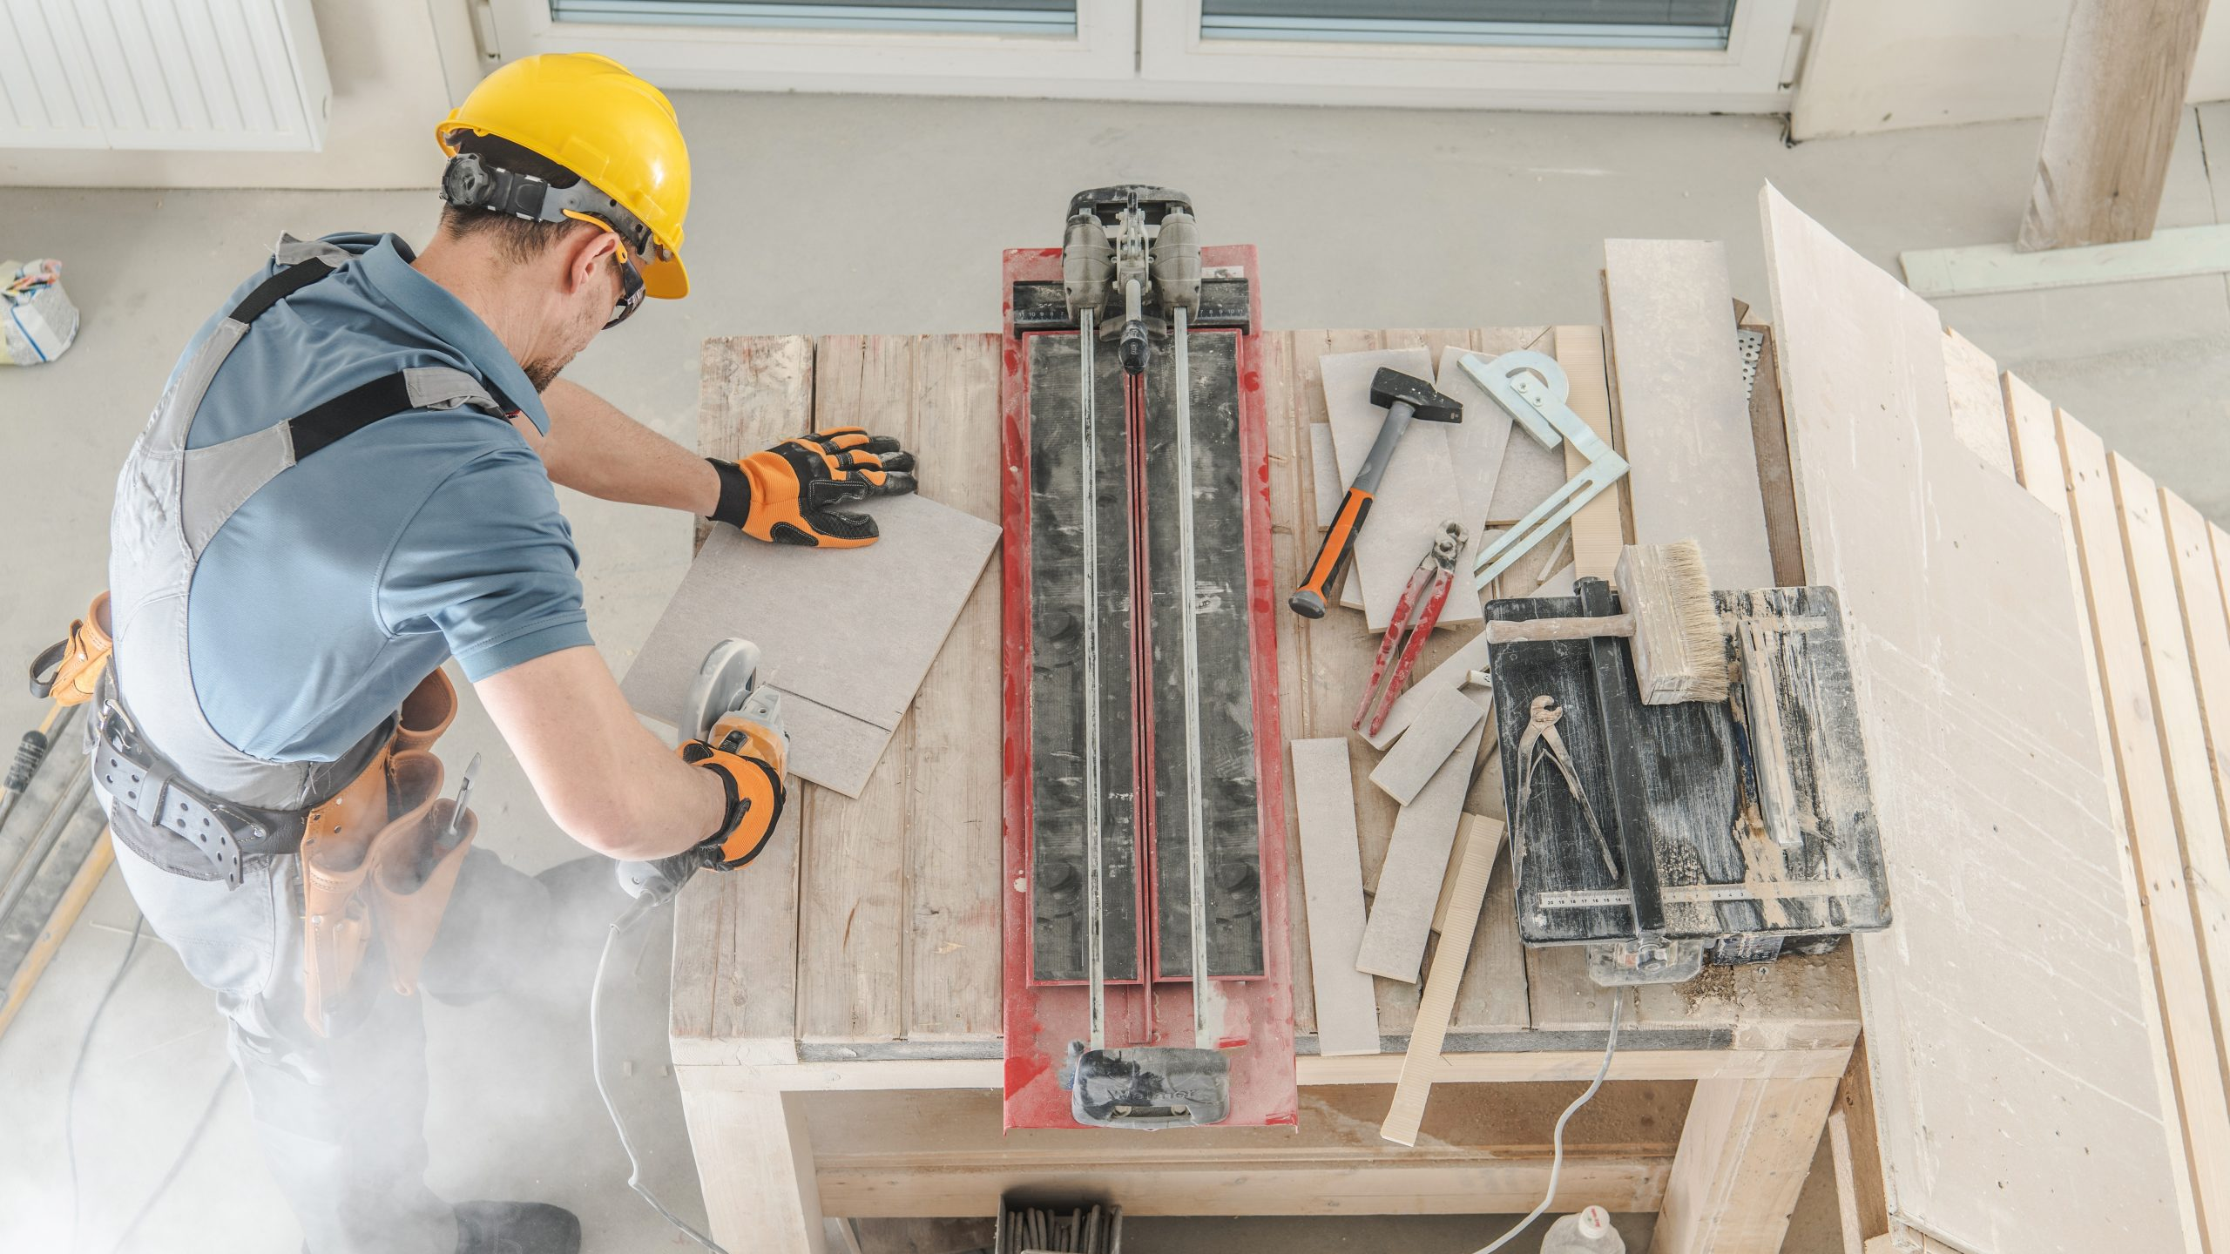

CON NUESTRA OFERTA ARL
PROTEGEMOS A SUS TRABAJADORES
Logo de empresa
Notes:
Sector minero a cielo abierto – FOTO GENERAL DE CORPORATIVOS

Slide 2

CON NUESTRA OFERTA ARL
PROTEGEMOS A SUS TRABAJADORES
Logo de empresa
Notes:
Sector minero a cielo abierto – FOTO GENERAL DE CORPORATIVOS

Slide 3
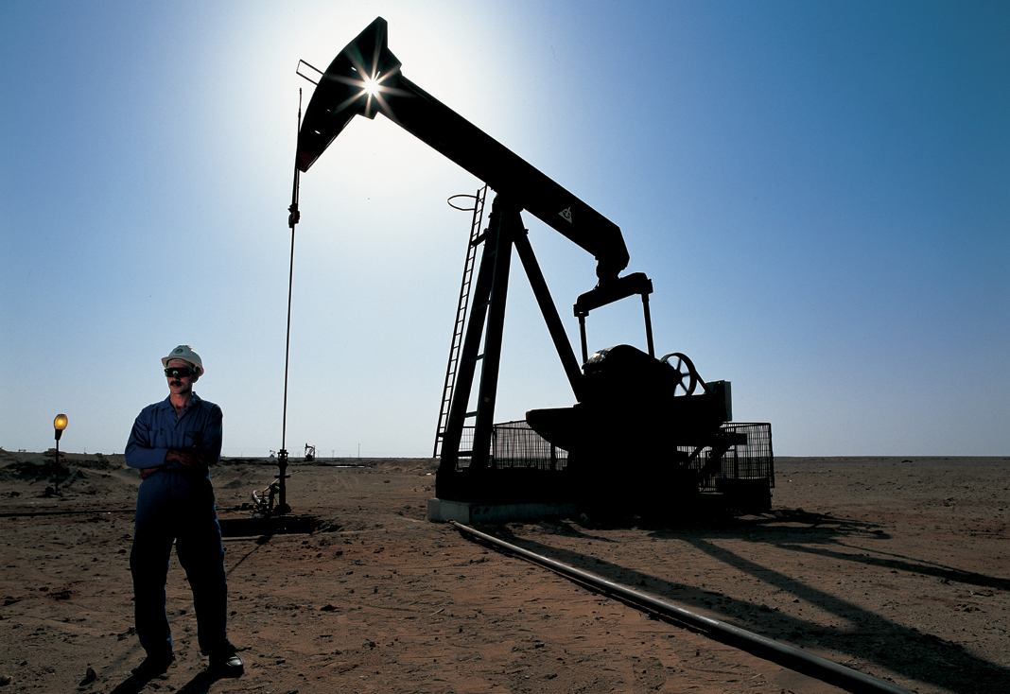
CON NUESTRA OFERTA ARL
PROTEGEMOS A SUS TRABAJADORES
Logo de empresa
Notes:
Sector minero a cielo abierto – FOTO GENERAL DE CORPORATIVOS

Slide 4

CON NUESTRA OFERTA ARL
PROTEGEMOS A SUS TRABAJADORES
Logo de empresa
Notes:
Sector minero a cielo abierto – FOTO GENERAL DE CORPORATIVOS

Slide 5
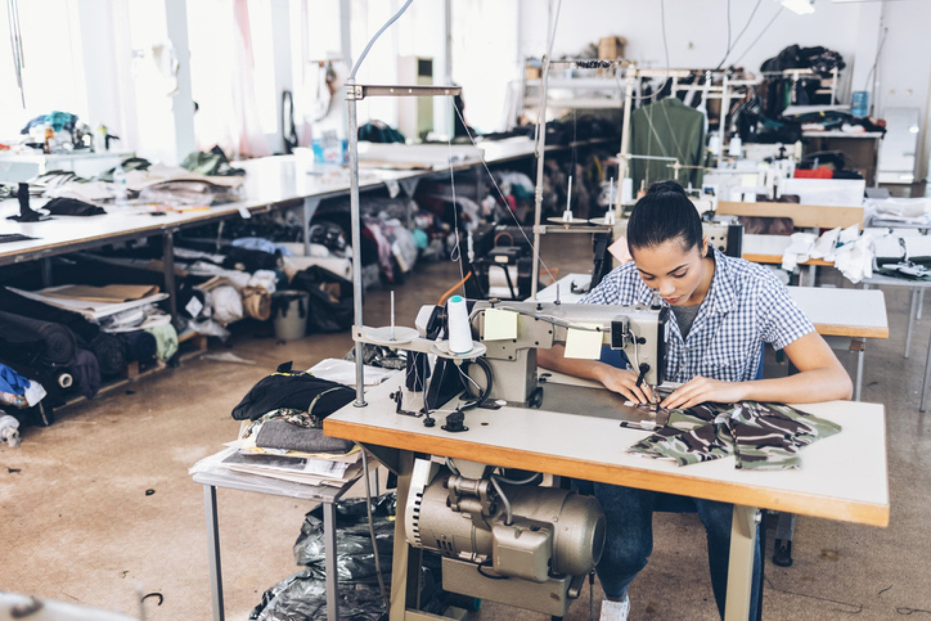
CON NUESTRA OFERTA ARL
PROTEGEMOS A SUS TRABAJADORES
Logo de empresa
Notes:
Sector minero a cielo abierto – FOTO GENERAL DE CORPORATIVOS

Slide 6

CON NUESTRA OFERTA ARL
PROTEGEMOS A SUS TRABAJADORES
Logo de empresa
Notes:
Sector minero a cielo abierto – FOTO GENERAL DE CORPORATIVOS

Slide 7

CON NUESTRA OFERTA ARL
PROTEGEMOS A SUS TRABAJADORES
Logo de empresa
Notes:
Sector minero a cielo abierto – FOTO GENERAL DE CORPORATIVOS

Slide 8

CON NUESTRA OFERTA ARL
PROTEGEMOS A SUS TRABAJADORES
Logo de empresa
Notes:
Sector minero a cielo abierto – FOTO GENERAL DE CORPORATIVOS

Slide 9

CON NUESTRA OFERTA ARL
PROTEGEMOS A SUS TRABAJADORES
Logo de empresa
Notes:
Sector minero a cielo abierto – FOTO GENERAL DE CORPORATIVOS

Slide 10
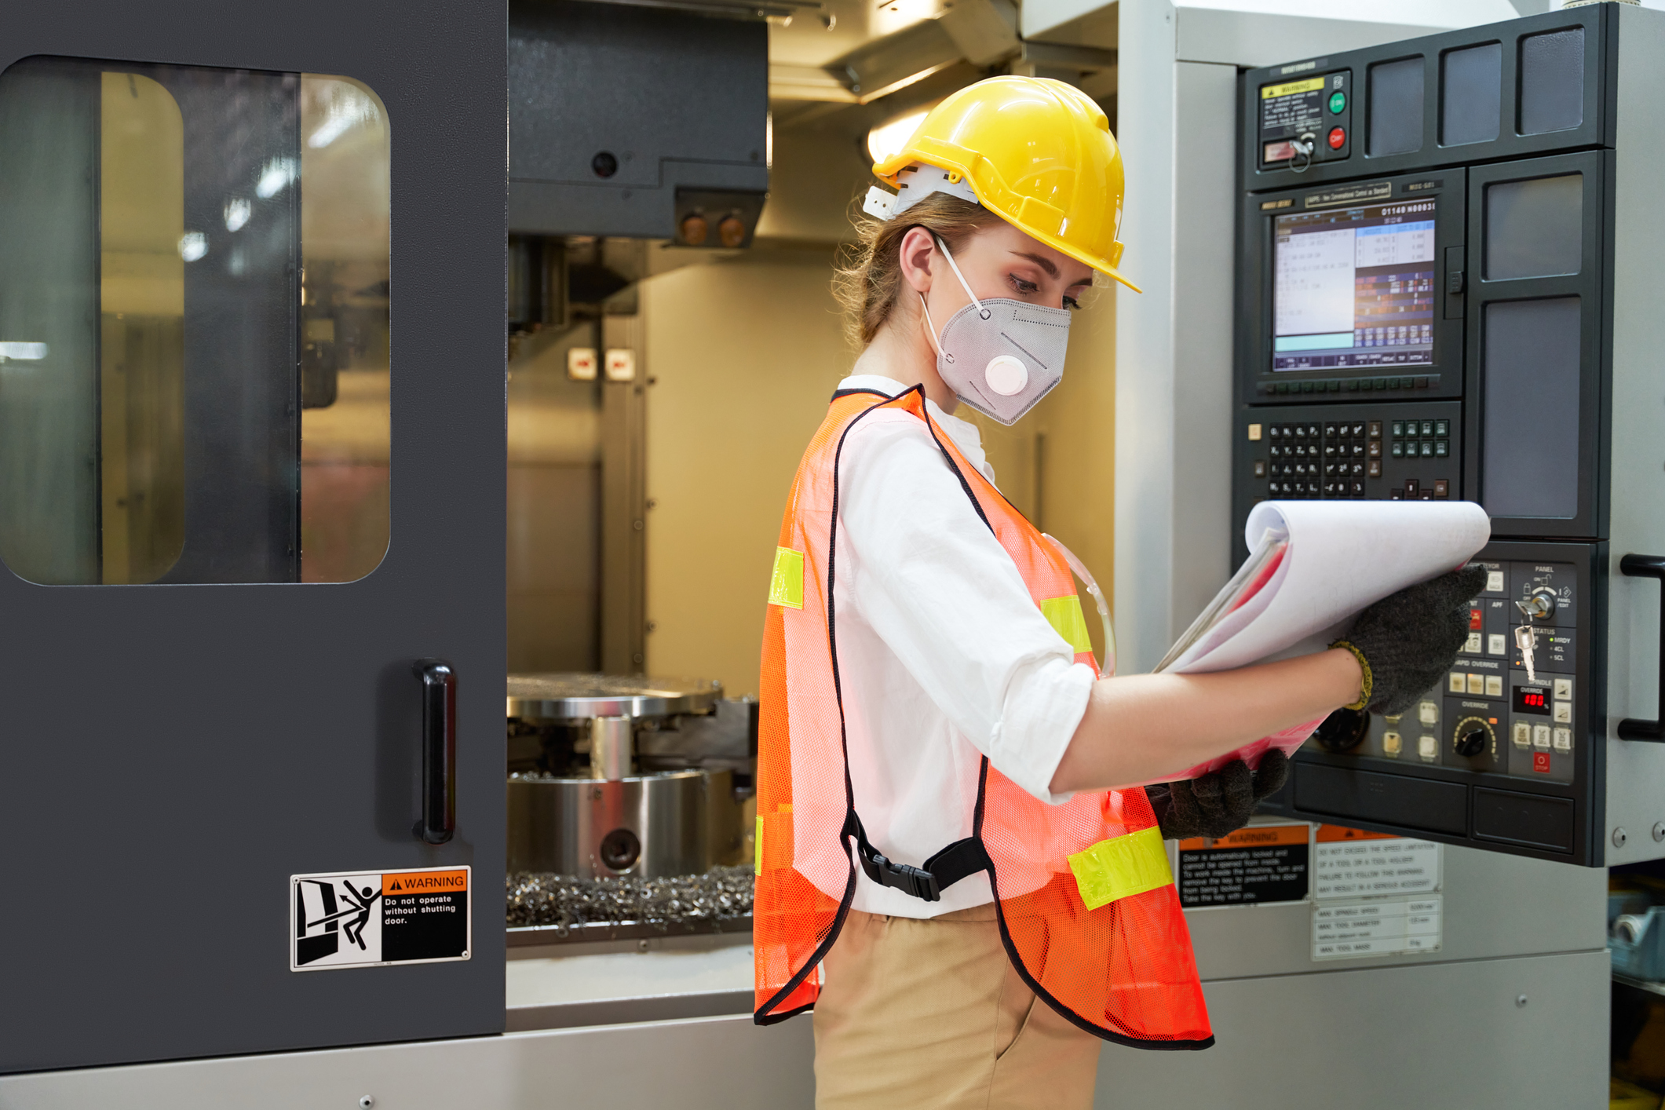
CON NUESTRA OFERTA ARL
PROTEGEMOS A SUS TRABAJADORES
Logo de empresa
Notes:
Sector minero a cielo abierto – FOTO GENERAL DE CORPORATIVOS

Slide 11

CON NUESTRA OFERTA ARL
PROTEGEMOS A SUS TRABAJADORES
Logo de empresa
Notes:
Sector minero a cielo abierto – FOTO GENERAL DE CORPORATIVOS

Slide 12

CON NUESTRA OFERTA ARL
PROTEGEMOS A SUS TRABAJADORES
Logo de empresa
Notes:
Sector minero a cielo abierto – FOTO GENERAL DE CORPORATIVOS

Slide 13
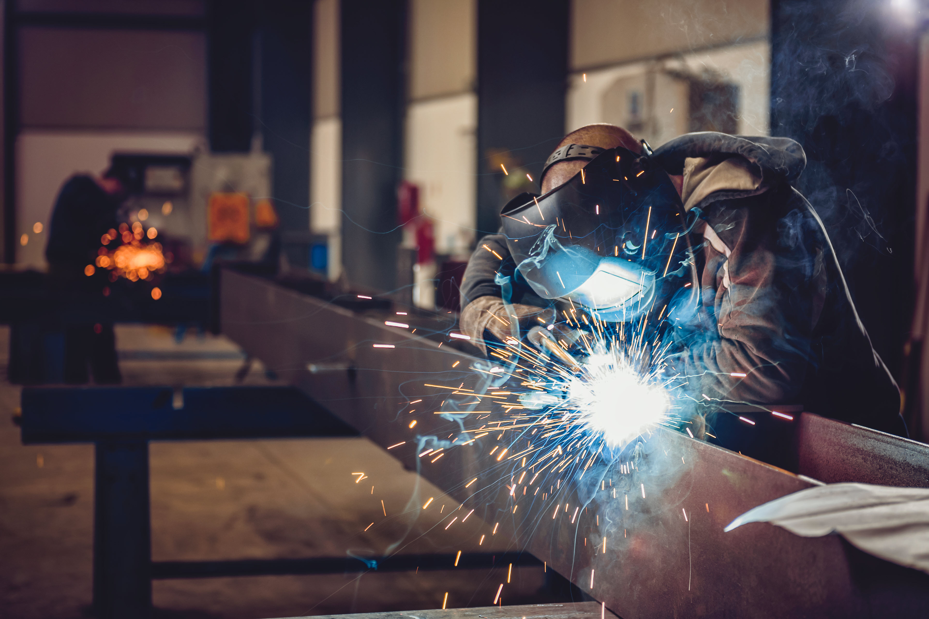
CON NUESTRA OFERTA ARL
PROTEGEMOS A SUS TRABAJADORES
Logo de empresa
Notes:
Sector minero a cielo abierto – FOTO GENERAL DE CORPORATIVOS

Slide 14

CON NUESTRA OFERTA ARL
PROTEGEMOS A SUS TRABAJADORES
Logo de empresa
Notes:
Sector minero a cielo abierto – FOTO GENERAL DE CORPORATIVOS

Slide 15

CON NUESTRA OFERTA ARL
PROTEGEMOS A SUS TRABAJADORES
Logo de empresa
Notes:
Sector minero a cielo abierto – FOTO GENERAL DE CORPORATIVOS

Slide 16

CON NUESTRA OFERTA ARL
PROTEGEMOS A SUS TRABAJADORES
Logo de empresa
Notes:
Sector minero a cielo abierto – FOTO GENERAL DE CORPORATIVOS

Slide 17

CON NUESTRA OFERTA ARL
PROTEGEMOS A SUS TRABAJADORES
Logo de empresa
Notes:
Sector minero a cielo abierto – FOTO GENERAL DE CORPORATIVOS

Slide 18

CON NUESTRA OFERTA ARL
PROTEGEMOS A SUS TRABAJADORES
Logo de empresa
Notes:
Sector minero a cielo abierto – FOTO GENERAL DE CORPORATIVOS

Slide 19

CON NUESTRA OFERTA ARL
PROTEGEMOS A SUS TRABAJADORES
Logo de empresa
Notes:
Sector minero a cielo abierto – FOTO GENERAL DE CORPORATIVOS

Slide 20

CON NUESTRA OFERTA ARL
PROTEGEMOS A SUS TRABAJADORES
Logo de empresa
Notes:
Sector minero a cielo abierto – FOTO GENERAL DE CORPORATIVOS

Slide 21
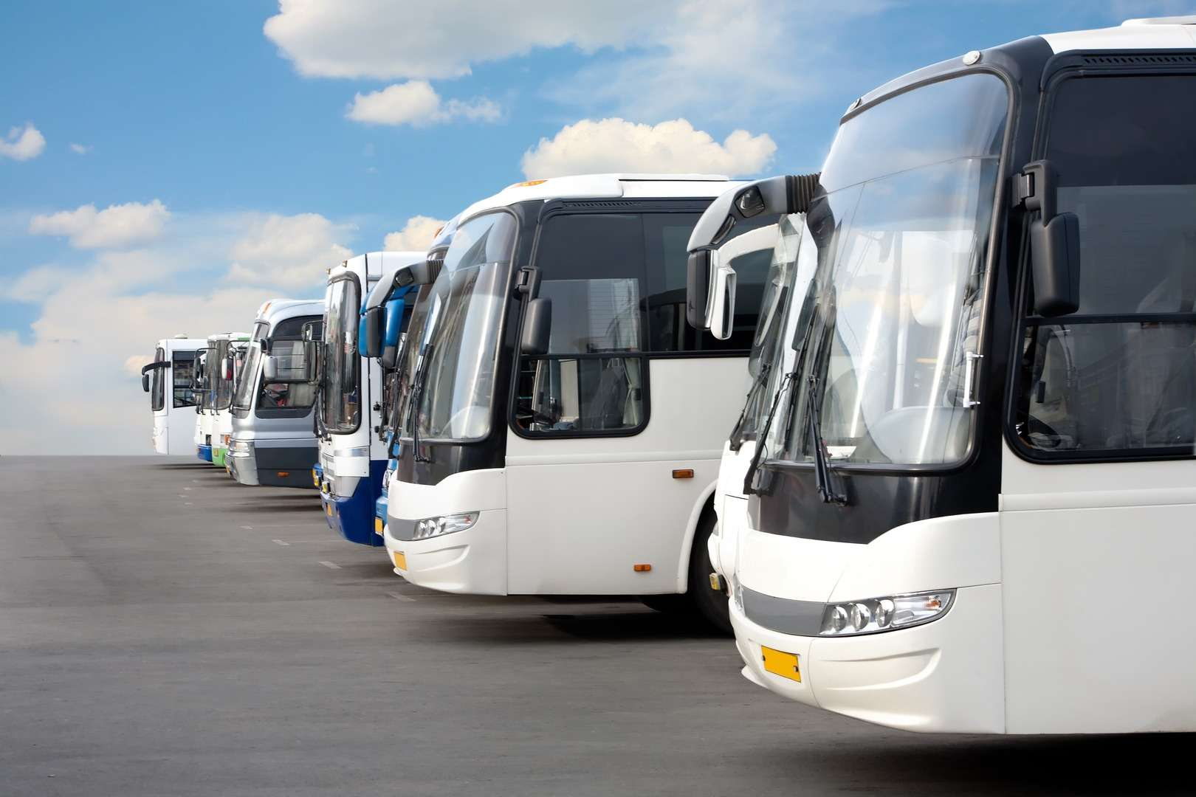
CON NUESTRA OFERTA ARL
PROTEGEMOS A SUS TRABAJADORES
Logo de empresa
Notes:
Sector minero a cielo abierto – FOTO GENERAL DE CORPORATIVOS

Slide 22

CON NUESTRA OFERTA ARL
PROTEGEMOS A SUS TRABAJADORES
Logo de empresa
Notes:
Sector minero a cielo abierto – FOTO GENERAL DE CORPORATIVOS

Slide 23

CON NUESTRA OFERTA ARL
PROTEGEMOS A SUS TRABAJADORES
Logo de empresa
Notes:
Sector minero a cielo abierto – FOTO GENERAL DE CORPORATIVOS

Slide 24

CON NUESTRA OFERTA ARL
PROTEGEMOS A SUS TRABAJADORES
Logo de empresa
Notes:
Sector minero a cielo abierto – FOTO GENERAL DE CORPORATIVOS

Slide 25

CON NUESTRA OFERTA ARL
PROTEGEMOS A SUS TRABAJADORES
Logo de empresa
Notes:
Sector minero a cielo abierto – FOTO GENERAL DE CORPORATIVOS

Slide 26

CON NUESTRA OFERTA ARL
PROTEGEMOS A SUS TRABAJADORES
Logo de empresa
Notes:
Sector minero a cielo abierto – FOTO GENERAL DE CORPORATIVOS

Slide 27

CON NUESTRA OFERTA ARL
PROTEGEMOS A SUS TRABAJADORES
Logo de empresa
Notes:
Sector minero a cielo abierto – FOTO GENERAL DE CORPORATIVOS

